Slide 1
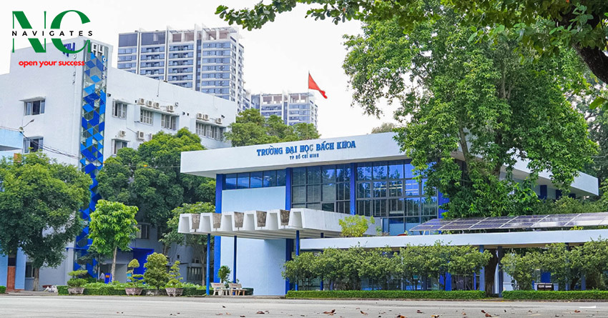

TRƯỜNG ĐẠI HỌC BÁCH KHOA - ĐHQG-HCM
KHOA KHOA HỌC VÀ KĨ THUẬT MÁY TÍNH
ĐỒ ÁN TỔNG HỢP - HỆ THỐNG THÔNG TIN (CO3105)
HỆ THỐNG QUẢN LÝ LỚP HỌC
GVHD: TRƯƠNG QUỲNH CHI
Nhóm: 1 - L01

Slide 2

NỘI DUNG
01
Tổng quan dự án và nhóm
02
Môi trường và Công nghệ Triển khai
03
Kết quả, hạn chế và hướng phát triển
04
Bài học kinh nghiệm
05
Kết quả dự án

Slide 3
Thành viên nhóm
Họ và tên | Mã số sinh viên
Trần Hữu Nguyên Sơn (leader) | 2312981
Đào Xuân Sơn | 2312954
Nguyễn Thị Quỳnh Tâm | 2313037
Lê Quốc Thái | 2313097
1. TỔNG QUAN DỰ ÁN VÀ NHÓM

Slide 4
TỔNG QUAN DỰ ÁN
01
Mô tả
  Là một nền tảng web được xây dựng nhằm số hóa và hợp lý hóa các hoạt động quản lý, giảng dạy và học tập trong phạm vi lớp học.
  Hệ thống tập trung vào các chức năng cốt lõi: quản lý lớp học – giao và nộp bài – chấm điểm – trao đổi
1. TỔNG QUAN DỰ ÁN VÀ NHÓM
02
Mục tiêu
  Giảm tải công việc hành chính cho giáo viên.
  Giúp sinh viên dễ dàng theo dõi tiến độ học tập.
  Tăng cường tương tác trong lớp

Slide 5


ĐỐI TƯỢNG
Student
Teacher
Admin
  Lớp học của tôi
  Nộp bài tập
  Tải tài liệu
  Thảo luận (Forum)
  Quản lý Lớp dạy
  Bài tập (Assignments)
  Tài liệu (Materials)
  Quản lý User
  Quản lý Lớp học

Slide 6

2. MÔI TRƯỜNG VÀ CÔNG NGHỆ TRIỂN KHAI
01
SƠ ĐỒ GANTT VỀ CÔNG VIỆC VÀ TIẾN ĐỘ
02
BACKEND
03
FRONTEND
04
CÔNG CỤ HỖ TRỢ KHÁC

Slide 7
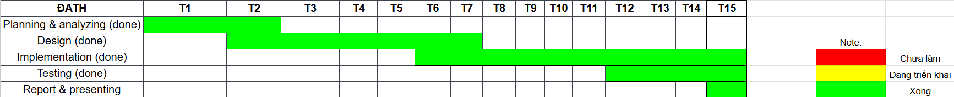
2.1. SƠ ĐỒ GANTT VỀ CÔNG VIỆC VÀ TIẾN ĐỘ
Thời gian thực hiện:
Tuần 1 (8/9/2025) - Tuần 15 (16/12/2025)
Thời gian báo cáo thực tế với giảng viên:
Lần 1: 3/10/2025 - Báo cáo về ý tưởng và usecase
Lần 2: 1/11/2025 - Báo cáo về thiết kế prototype và sơ đồ ERD
Lần 3: 16/12/2025 - Báo cáo tổng kết

Slide 8

2.2. BACKEND
Backend được xây dựng hoàn toàn trên nền tảng Node.js, sử dụng kiến trúc RESTful
API và được phát triển bằng ngôn ngữ JavaScript.
Runtime môi trường
BẢO MẬT VÀ XÁC THỰC
  Node.js
  jsonwebtoken (JWT)
  body-parser
WEB FRAMEWORK
  Express.js (v5.2.1)
MIDDLEWARE VÀ CÔNG CỤ DEV
DATABASE
  cors
  dotenv
  nodemon
  MySQL

Slide 9

2.2. FRONTEND
Giao diện được xây dựng theo kiến trúc Single Page Application (SPA) với công cụ build thế hệ mới, sử dụng thư viện UI phổ biến nhất hiện nay.
CORE FRAMEWORK/THƯ VIỆN UI:
THIẾT KẾ GIAO DIỆN
  ReactJS (v18.3)
  Radix UI (@radix-ui/*)
  react-hook-form
NGÔN NGỮ LẬP TRÌNH
  TypeScript và JavaScript
GỌI API
BUILD TOOL/COMPILER
  Axios
  Vite (v6.4.1), sử dụng kèm @vitejs/plugin-react-swc.

Slide 10




Vẽ biểu đồ: draw.io
2.4. CÔNG CỤ HỖ TRỢ KHÁC
  Vẽ Use-case, ERD
  Dễ chia sẻ, làm việc nhóm, hỗ trợ export SVG/PDF nhanh chóng.
Quản lý mã nguồn: Git + Github
  Tạo nhánh (branch) theo từng Sprint hoặc từng chức năng.
  Pull Request để review code và tránh conflict.
  Lưu lại toàn bộ lịch sử của dự án.
Soạn thảo văn bản: Overleaf
  Viết báo cáo Latex dạng chuyên nghiệp.
  Hỗ trợ cộng tác real-time, versioning.
  Dễ đồng bộ sơ đồ, ảnh chụp mockup hoặc UML.

Slide 11
3. KẾT QUẢ, HẠN CHẾ VÀ HƯỚNG PHÁT TRIỂN
01
KẾT QUẢ THU ĐƯỢC
02
HẠN CHẾ
03
HƯỚNG PHÁT TRIỂN

Slide 12
3.1. KẾT QUẢ ĐẠT ĐƯỢC
Sau khi nghiên cứu và thực hiện đồ án, nhóm đã đạt được các kết quả sau:
VỀ PHÂN TÍCH
VỀ THIẾT KẾ
  Đã xác định rõ quy trình nghiệp vụ trong môi trường giáo dục
  Xây dựng biểu đồ Use-case, đặc tả yêu cầu chức năng/phi chức năng của hệ thống.
  Xây dựng thành công mô hình ERD cho quản lý học sinh, môn học, điểm số,...
  Thiết kế giao diện trực quan, thân thiện với người dùng.
VỀ KĨ THUẬT
VỀ SẢN PHẨM
  Áp dụng hiệu quả các kỹ thuật trong SQL như Stored Procedure (nhập điểm), Trigger (ràng buộc dữ liệu khi cập nhật thông tin học sinh)
  Hệ thống hỗ trợ các chức năng quản lý cốt lõi: Quản lý học sinh – lớp học, nhập và xem điểm, thảo luận, upload và tải tài liệu,...

Slide 13
3.2. HẠN CHẾ
Tuy vậy, hệ thống hiện vẫn tồn tại một số hạn chế:
Chưa tích hợp tính năng tạo bài kiểm tra online (trắc nghiệm, tự luận).
Tính năng "quên mật khẩu" còn sơ sài.
Một số giao diện chưa tối ưu cho người dùng

Slide 14
3.3. HƯỚNG PHÁT TRIỂN
Để hệ thống hoàn thiện hơn và có khả năng áp dụng vào thực tế giảng dạy, nhóm đề xuất các hướng nâng cấp sau cho sản phẩm:
ỨNG DỤNG AI CHO GIÁO VIÊN
  Tích hợp AI để gợi ý học sinh có nguy cơ học lực yếu dựa trên dữ liệu điểm số – chuyên cần, và hỗ trợ đề xuất kế hoạch ôn tập.
HỖ TRỢ MOBILE APP
  Phát triển ứng dụng di động để giáo viên và học sinh dễ dàng sử dụng hệ thống
NÂNG CẤP TÍNH NĂNG
  Thêm bài kiểm tra dạng quiz với hình thức trắc nghiệm chấm điểm tự đông
  Chat riêng
  Tích hợp gói SCORM vào lớp học

Slide 15
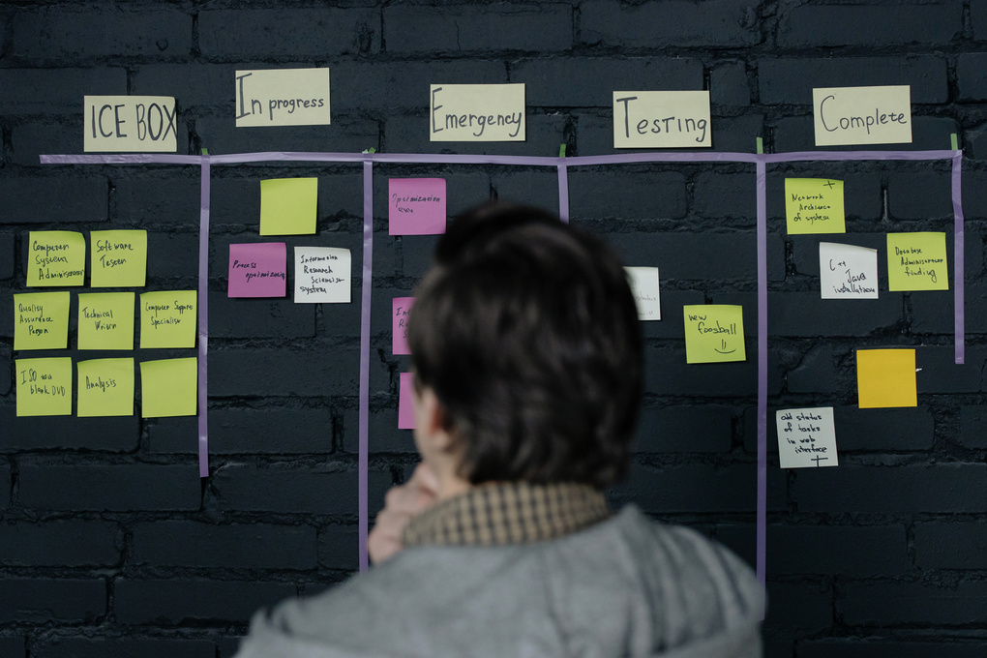


Tầm quan trọng của việc đặc tả yêu cầu chi tiết trước khi code giúp giảm thiểu bug.
4. BÀI HỌC KINH NGHIỆM
Kinh nghiệm triển khai hiện thực ứng dụng như môi trường khác nhau, thiết kế UI sao cho đẹp mắt và tiện lợi
Làm việc nhóm hiệu quả, phân chia công việc rõ ràng giúp đảm bảo tiến độ.

Slide 16

CẢM ƠN THẦY VÀ CÁC BẠN ĐÃ LẮNG NGHE

